Slide 1
Konditionaalit (osa 2)
New Insights
Module 2 Grammar

Slide 2
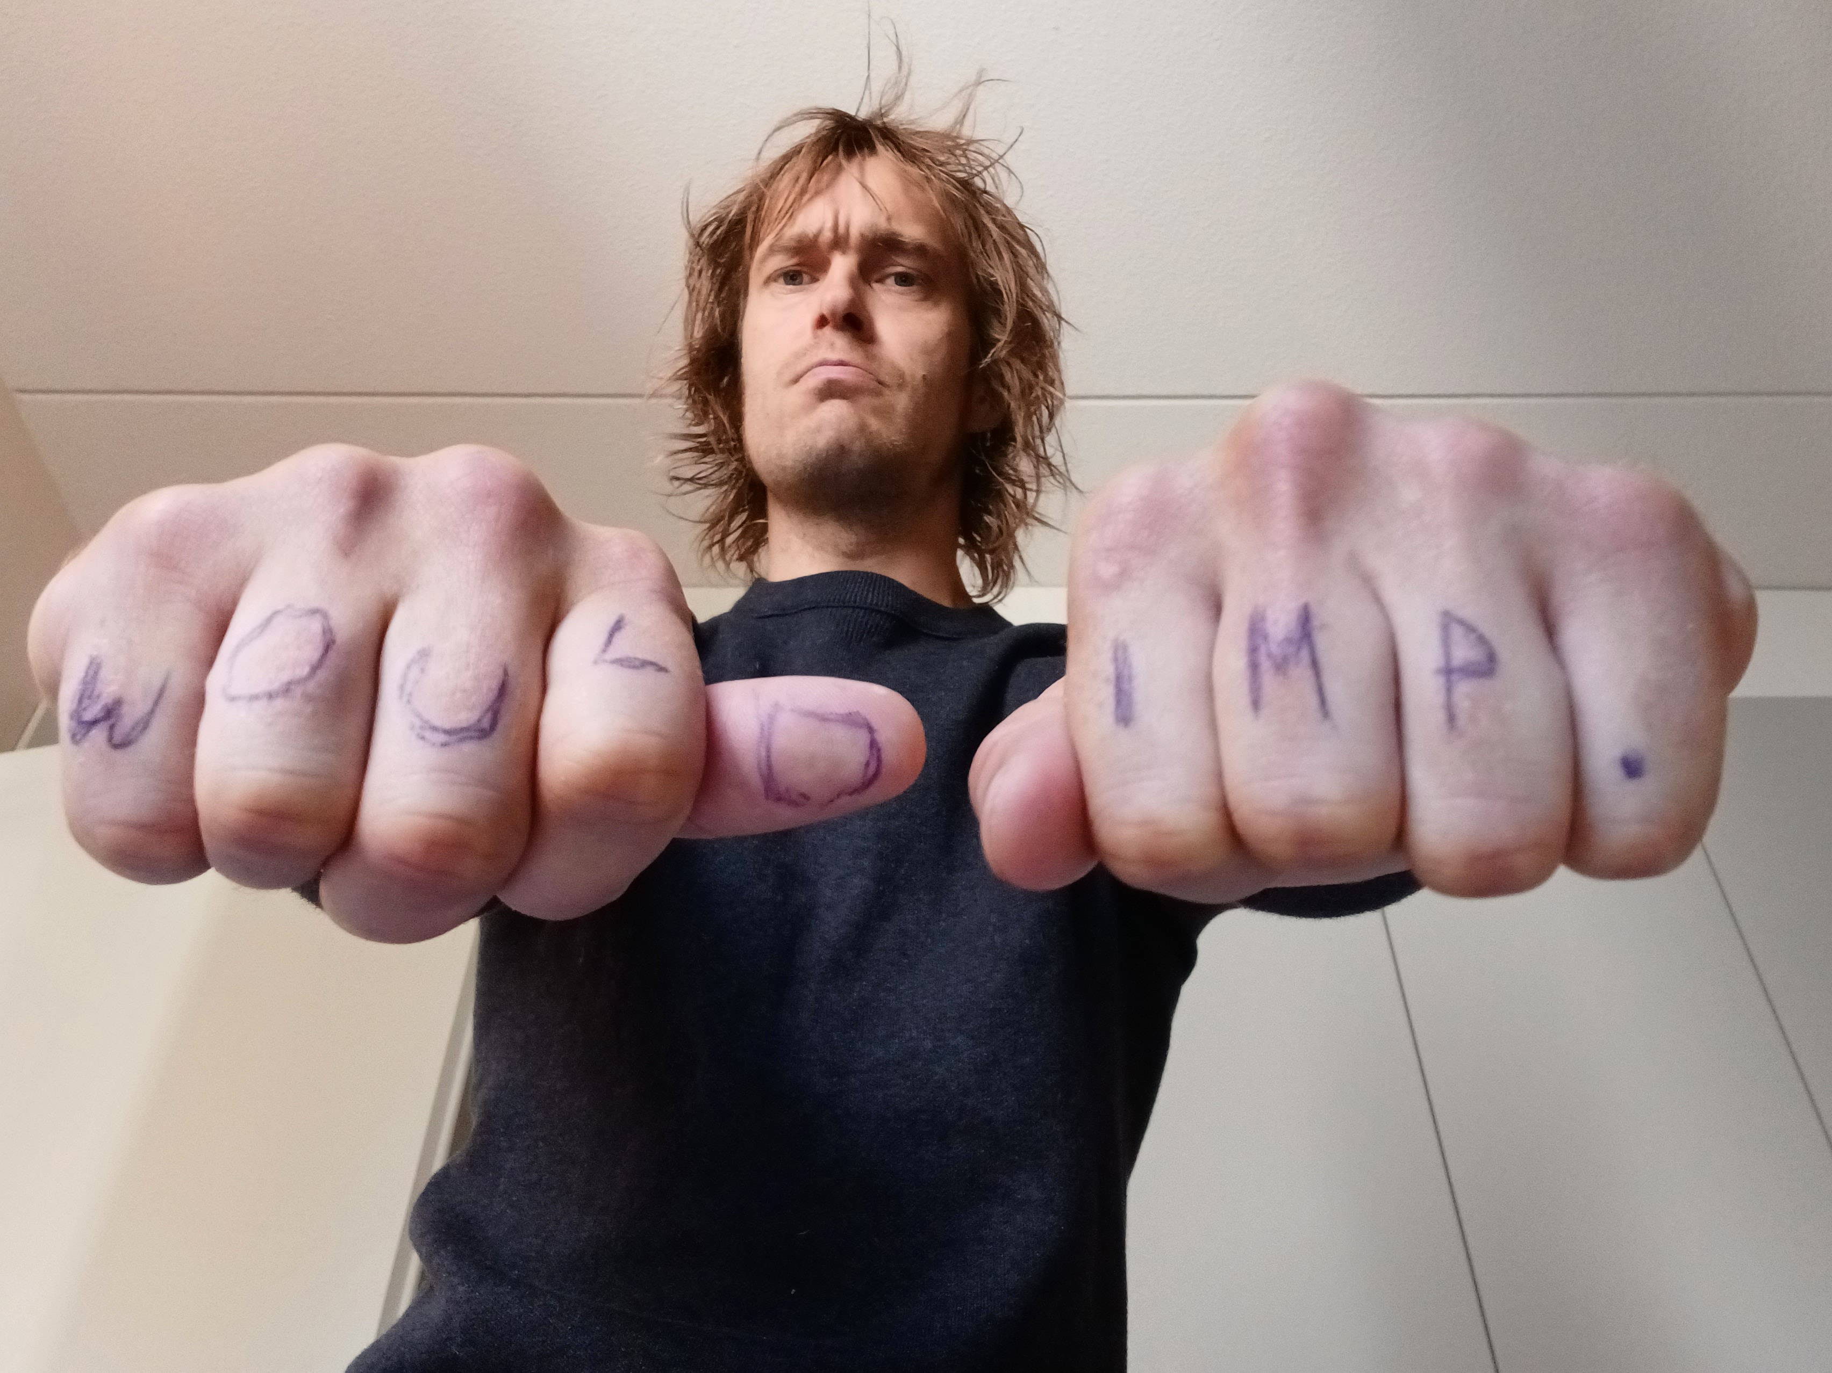
Viime kerran nyrkkisääntö!!!
Konditionaalilauseessa apuverbi ”WOULD” esiintyy vain kerran!
If-alkuisen sivulauseen aikamuoto on imperfekti!

Slide 3
Practise. (Kertausta)
1. Miksi et voisi tulla kanssani sinne?
Why couldn’t you come with me there?
2. Juhlat saattaisivat päättyä myöhään.
The party might finish late.
3. Jos tulisit kanssani, minun ei tarvitsisi pelätä pimeää.
If you came with me, I wouldn’t have to be afraid of the dark.
4. Olisitko sankarini, jos mörköjä tulisi vastaan?
Would you be my hero if bogeymen/spooks met us?

Slide 4
Practise. (kertausta)
5. Milloin meidän pitäisi lähteä?
When should we leave?
6. Jos lähtisimme ajoissa, juhlat olisivat vielä parhaimmillaan.
If we left early, the party would still be at its best.
7. Jos et olisi niin kova juhlija, minun ei tarvitsisi tulla joka paikkaan mukaan.
If you weren’t such a party animal, I wouldn’t have to come with you everywhere.
8. Saattaisin rentoutua enemmän, jos jäisimme kotiin.
I might relax more if we stayed at home.

Slide 5
Menneen ajan konditionaali - Muodostus
I wouldn’t have gone there
if I had known about the problems.
If Mike had believed me,
he would have made a fortune.
Kerrottaessa mitä aiemmin olisi tapahtunut / olisi tehty, käytetään menneen ajan konditionaalia.
would have done olisi …
could have done olisi voinut/osannut
should have done olisi pitänyt
might have done olisi saattanut
Sivulauseessa on pluskvamperfekti.

Slide 6
Practise.
1. Minun olisi pitänyt lähteä matkalle viime kesänä.
I should have gone on a trip last summer.
2. Meidän ei olisi pitänyt valittaa.
We shouldn’t have complained.
3. Tämä suunnitelma olisi kuulostanut hullulta, jollen olisi keskittynyt sanomaasi paremmin.
  This plan would have sounded crazy if I hadn’t focused / unless I had focused on your message better.

Slide 7
Practise.
4. Olisitko muistuttanut minua kokeesta, jos olisit muistanut sen itse?
Would you have reminded me of the exam if you had remembered it yourself?
5. Olisimme saattaneet juhlia koko yön, ellei seuraava päivä olisi ollut työpäivä.
We might have partied all night if the following day hadn’t been / unless the following day had been a work day.
6. Jos olisin haastanut sinut uusintaotteluun, olisitko yrittänyt enemmän?
If I had challenged you to a rematch, would you have tried harder?

